Slide 1
2014年全球风险报告
世界经济论坛

Slide 2
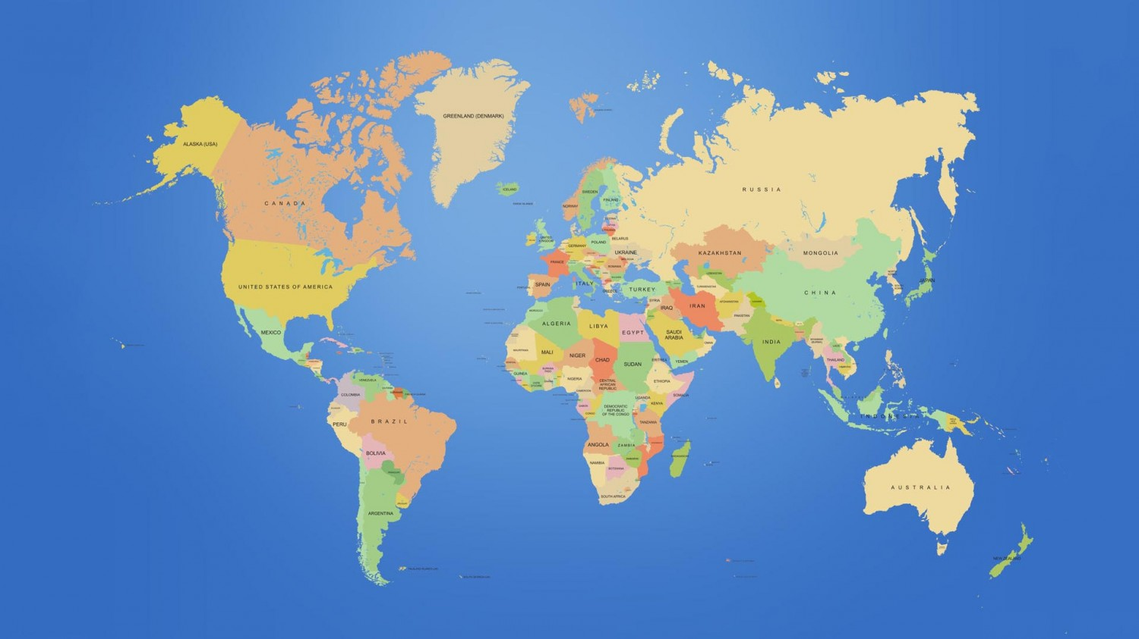

Slide 3
什么是系统性风险？
系统性风险是指“可导致一个完整系统而非其中某些部分崩溃”的风险。

Slide 4

认识各种系统性风险
经济风险
环境风险
地缘政治风险
社会风险
技术风险

Slide 5
2014年全球风险格局
经济类风险
财政危机
金融机制或机构崩溃
流动性危机
结构性失业和不充分就业
石油价格震荡
关键性基础设施失灵
美元重要性下降
社会类风险
粮食危机
流行病
慢性疾病
收入差距
耐抗生素细菌
城市化管理不善
政治和社会不稳定

Slide 6
值得关注的风险和趋势
人口变化趋势
社会性问题
技术类风险
环境
科学和技术
经济
社会和政治

Slide 7
不稳定的多极世界
未来的风险格局
新兴市场国家的不稳定
国家间摩擦 – 商业和政治
低烈度冲突增加
应对全球挑战进展缓慢
对具有系统重要性行业的影响
增强抗风险能力

Slide 8
2013出现社会动荡的国家（部分）
国别 | 抗议焦点 | 参加人数
埃及 | 领导力 | 3000000
土耳其 | 城市发展、公民自由 | 2500000
巴西 | 公交车费、腐败 | 1000000
阿根廷 | 司法制度 | 1000000
乌克兰 | 经济联盟 | 350000
智利 | 教育制度不平等 | 150000

Slide 9
迷失的一代
危机中的一代
教育的未来
实用主义与政治参与
投资未来

Slide 10
网络世界的崩溃
网络空间攻防战
互联性、复杂性和系统风险
国家安全机构的角色
最糟糕的情形：“网络末日战”
关于信任

Slide 11
全球风险管理战略
公司企业如何应对风险
风险与评估
协同合作，取长补短
培养长远思考方式

Slide 12
展望《全球风险报告》十周年
对全球性风险的定义和认知
绘制全球风险图
顾及多个利益相关方

Slide 13
联系世界经济论坛
电话：
+41（0）22869121
邮箱：
contact@weforum.org
网址：
www.weforum.org

